Slide 1

স্বাগতম

Slide 2


পরিচিতি
মোসাঃ খালেদা খাতুন
সহকারী শিক্ষিকা (কম্পিউটার )
ধর্মপুর দাখিল মাদ্রাসা
সাপাহার, নওগঁ ।
বিষয়ঃ কৃষি।
শ্রেণীঃ ৮ম

Slide 3
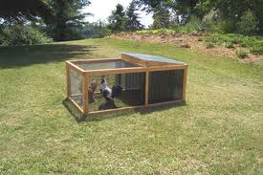
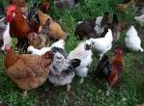
পাঠ ঘোষনা
মুরগি পালন পদ্ধতি

Slide 4

শিখণ ফল
মুক্ত বা ছাড়া অবস্থায় মুরগি পালনে কি অসুবিধা হয় তা জানতে পারবে ।
আধা ছাড়া অবস্থায় মুরগি পালনে কি সুবিধা হয় তা শিখতে পারবে ।
আবদ্ধ অবস্থায় কয় ভাগে মুরগি পালন করা হয় তা বলতে পারবে।
অসুস্থ অবস্থায় মুরগি পালনে কি করনিয় তা জানতে পারবে।

Slide 5
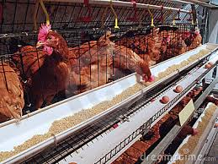
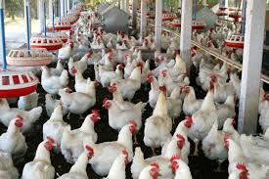
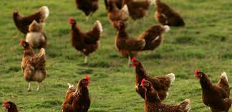
বিস্তারিত আলোচনা
আবদ্ধ অবস্থায় মুরগি পালন।
খাঁচায় মুরগি পালন।
মেঝেতে মুরগি পালন।
ছাড়া অবস্থায় মুরগি পালন।
আবদ্ধ অবস্থায়।
খাঁচায়
মেঝেতে
ছাড়া অবস্থায়

Slide 6
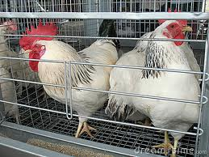
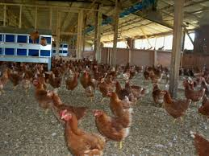
আবদ্ধ অবস্থায় মুরগি পালন
আবদ্ধ অবস্থায় দুই ভাবে মুরগি পালন করা হয় ।
খাঁচায় মুরগি পালন।
মেঝেতে মুরগি পালন
খাঁচায় মুরগি পালন
মেঝেতে মুরগি পালন

Slide 7
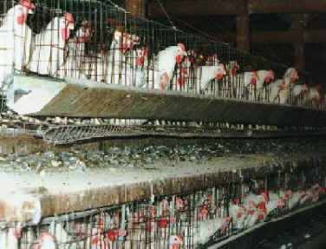
খাঁচায় মুরগি পালন
সাধারণত লোহার তার দিয়ে মুরগির খাঁচা তৈরি করা হয়।
খাঁচা ২-৪ তলা পর্যন্ত করা যায়
প্রতি তলার খাঁচার জালের নিচে মুরগির পায়খানা বা মলের জন্য টিনের ট্রে তৈরি করে দিতে হয়।
সপ্তাহে ২-৩দিন ময়লা ট্রে পরিস্কার করতে হয়। এতে মুরগি সুস্থ থাকে।

Slide 8
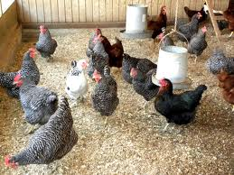
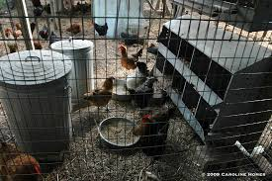
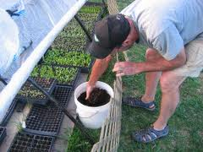
মেঝেতে মুরগি পালন
মেঝেতে মুরগি পালন করা হয় দুই ভাবে।
১। লিটার পদ্ধতিতে ।
২। ডিপ বা পুরু লিটার পদ্ধিতে।
মেঝেতে মুরগি পালন
ডিপ লিটার পদ্ধতি
লিটার পদ্ধতি

Slide 9
লিটার পদ্ধতি
লিটার শব্দের অর্থ প্রকৃতিক বা জৈব আস্তরণ এখানে লিটার বলতে পশু পাখির ঘরের মেঝেতে ব্যবহিত জৈব আস্তরণ বা বিছানা বুঝায়।লিটার তৈরির জন্য ঘরের মেঝেতে ধানের তুষ, কাঠের গুঁড়া পুরু করে বিছিয়ে দিতে হয়।

Slide 10
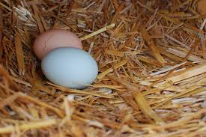
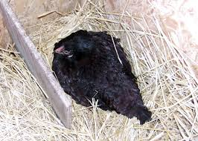
ডিপ লিটার পদ্ধতি
ঘরের মেঝেতে ১৫-২০ সে. মি. পুরু বিছানা তৈরি করে মুরগি পালন করাকে ডিপ লিটার পদ্ধতি বলে । এ পদ্ধতিতে পৃথিবীর বিভিন্ন দেশে মুরগি পালন করা হয় ।

Slide 11

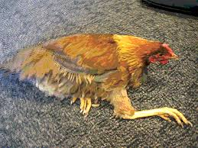
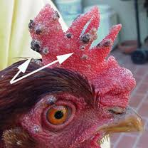

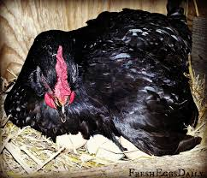
অসুস্থ অবস্থায় মুরগি পালনে করনিয়তা
মুরগিকে সঙ্গে সঙ্গে দল থেকে পৃথক করা।
মুরগিকে পর্যবেক্ষণ ও মলমুত্র পরীক্ষার ব্যবস্থা করা।
ডাক্তারের পরামর্শ মত চিকিৎসা ব্যবস্থা করা।

Slide 12
অসুস্থ মুরগিকে দল থেকে পৃথক।
দলিয় মুরগি
অসুস্থ মুরগি

Slide 13

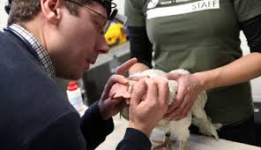
অসুস্থ মুরগিকে পর্যবেক্ষণ ও মলমুত্র পরীক্ষার করণ।
পরীক্ষা করণ
অসুস্থ মুরগি

Slide 14
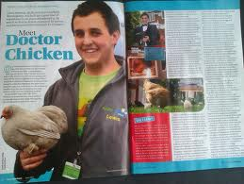
ডাক্তারের পরামর্শ মত চিকিৎসা

Slide 15
দলীয়কাজ
কয়ভাগে মুরগি পালন করা যায় সে সর্ম্পকে লিখ।
সময়ঃ ১০মিনিট।

Slide 16
মুল্যায়ন
আমাদের দেশে মুরগি পালন পদ্ধতিগুলোর নাম বল।
ছাড়া অবস্থায় মুরগি পালন সবচেয়ে কম ব্যয় হয় কেন?
আধা ছাড়া অবস্থায় মুরগি স্বাস্থ্য ভাল থাকে কেন?
খাঁচায় মুরগি উৎপাদন খুব লাভজনক কেন?

Slide 17
বাড়ির কাজ
মুরগির বিভিন্ন রোগের হাত থেকে কিভাবে রক্ষা পাওয়া যায় সে সর্ম্পকে লিখ।

Slide 18

ধন্যবাদ

